Slide 1
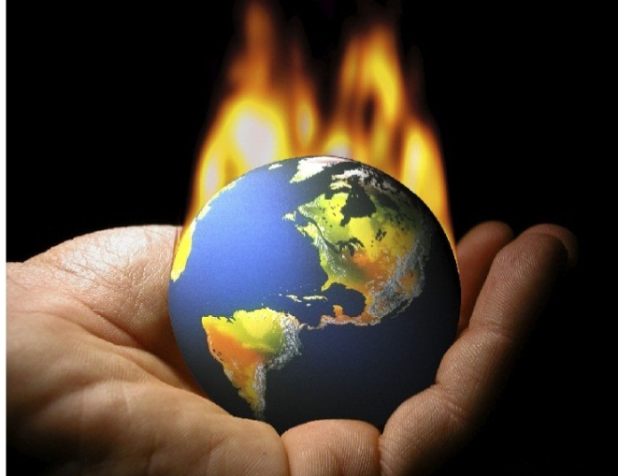
Розвиток людства
і глобальні небезпеки
Виконав учень 9-Б класу
Манчевський Віктор

Slide 2
На ранніх етапах свого розвитку
нечисленне людство не могло породити
жодної глобальної проблеми, тобто проблеми, яка б торкалася будь-якої людини в будь-якому куточку Землі. Унаслідок заселення людством майже всього суходолу та небачених доти масштабів господарського освоєння довкілля почали виникати і дедалі загострюватися глобальні небезпеки. Кожна з них і особливо всі вони разом здатні спричинити знищення всього живого на нашій планеті.

Slide 5
Екологічні проблеми можуть бути спровоковані стихійними лихами. Так, наприклад, катастрофічні повені часто спричинюють знищення сільськогосподарських угідь, забруднення поверхневих вод і спалах інфекційних захворювань. Аналогічні наслідки можуть спричинювати й землетруси або виверження вулканів тощо. Водночас екологічна проблема часто є наслідком впливу на природу людства. Упродовж усієї своєї історії людство череа господарську діяльність поступово посилювало тиск на природу, усе більше порушуючи в ній екологічну рівновагу.

